Slide 1
スベスベサンゴヤドカリ
はさみ脚の色は黒で先端は白く、左側のはさみ脚の方が大きい。眼柄は青く、先端はオレンジ色。 潮だまりで一番よく見られるヤドカリ。
宿貝：アマオブネ、ニシキウズガイ
ユビワサンゴヤドカリ
はさみ脚は緑褐色で指部は白い顆粒状の突起で覆われる。 歩脚には明青色と黒褐色の横縞模様を持ち、先端部には黒褐色の円紋あある。 眼柄は青色。触角はオレンジ。幼体は真っ白で
ツマジロサンゴヤドカリ
グリーンがベースです、歩脚の指節は濃い小豆色と白のツートンで、前節は緑と小豆のグラデーション、眼柄は淡いピンク色をしています。第一触角のブルーも良いアクセントです。
イモガイヨコバサミ 眼柄を含む全身に黄みを帯びたベージュに黒い縦縞模様を持つ、。また鉗脚の模様の印象がエレキングを連想させます笑、ベニワモンヤドカリのように体が平たいため、イモガイ等の空き殻を好んで背負います。比較的大型になる種です。脚や眼柄などに細い黒いラインが入っている。宿貝：イモガイ、マガキガイ

Slide 2
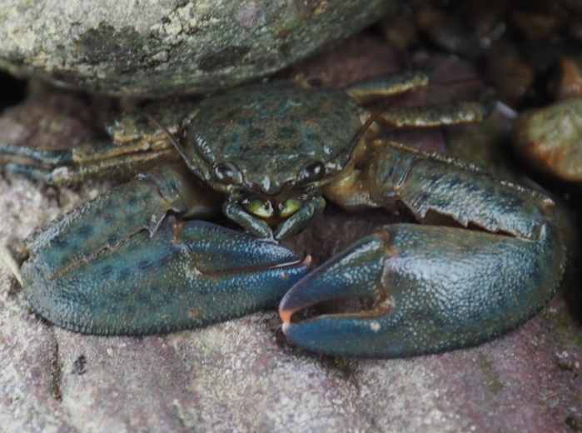
マダラヨコバサミ 乾燥や温度変化を避けるため群れで塊を作る。
宿貝：ウミニナ、ノシガイ
サンゴヨコバサミ
全身が赤味のある褐色、オレンジの眼柄にブルーの角膜がひときわ目立つ、鮮やかなブルーの目はヨコバサミでは唯一かも、沖縄では普通種ですが、本州南部ではやや少なめです。
カニダマシ
カニに似た姿をしているが、ヤドカリの仲間、石の下に沢山いる。
ヒライソガニ
浅瀬の石の下に普通に見られるカニ、歩いていると隠れるため気づかないが、立ち止まって観察していると石に下から出てきて食事をするところが観察できる。

Slide 3
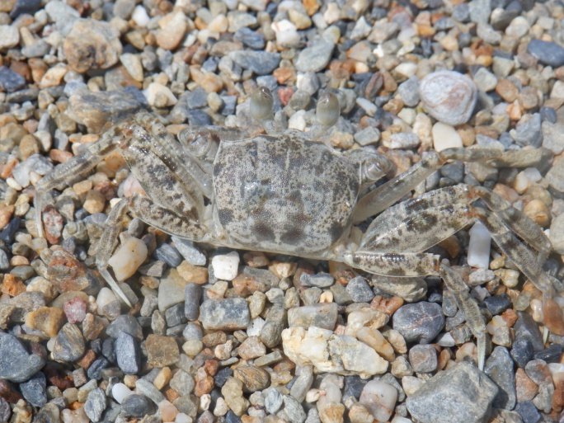
カニダマシ
カニに似た姿をしているが、ヤドカリの仲間、石の下に沢山いる。
ヒライソガニ
浅瀬の石の下に普通に見られるカニ、歩いていると隠れるため気づかないが、立ち止まって観察していると石に下から出てきて食事をするところが観察できる。
ミナミスナガニ 砂浜の波打ち際よりやや高い砂地に見られる。動きが早い。
オウギガニ 浅瀬の石の下に普通に見られるカニ、歩いていると隠れるため気づかないが、立ち止まって観察していると石に下から出てきて食事をするところが観察できる。

Slide 4
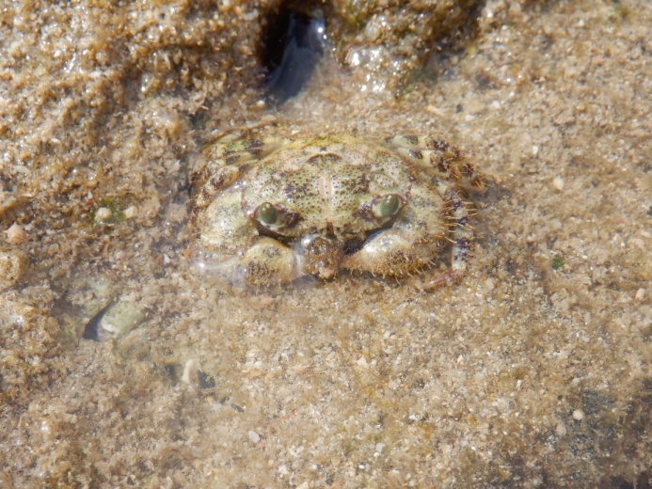
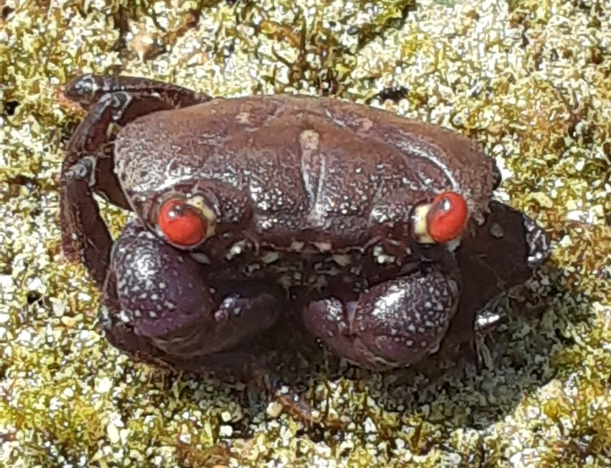
ヒメイワオウギガニ
歩脚の横縞模様、青味がかった地色が特徴。サンゴ礁でごくふつうに見られる種。表面に短い毛が生えている。昼間、岩の上で海藻などをはさみでもって食べている
カノコオウギガニ
沖縄の潮間帯で岩の下などにみられる。背中がでこぼこしており、目が赤色。 歩脚に毛とトゲがみられる。
イワオウギガニ 沖縄のイノーで、ごく普通に観察できる。甲幅５cmほどの中型のカニで、赤い目をしているのが特徴。動きは比較的ゆっくりで捕まえやすいが、はさむ力が強いので注意が必要。 。
ウモレオウギガニ 「世界最強の猛毒ガニ」ともいわれるカニ。「サキシトキシン」やフグ毒で知られる「テトロドトキシン」があり、甲羅からしみ出してくるという。毒は人体に入ると０・５ミリグラムの摂取で死に至るほどといわれている。

Slide 5
ケブカガニガニ
サンゴ礁の干潟にすむ。全身が長い毛におおわれており、他のカニと区別できる。 各個体で気に入った巣穴があるようで、そこに戻る習性があるといわれている。
イソクズガニ
背中に海藻などを付けて身を隠すカニ、
テッポウエビ 10本ある歩脚のうち、一番前の第1歩脚が大きな鋏脚に変化している。さらにこの鋏脚は左右で大きさや形が違い、どちらか片方の鋏脚が太くなっている。この太い方のはさみをかち合わせ、「パチン!」という破裂音を出す。
フトユビシャコ
潮だまりの中をすばやく泳ぐ。指節の基部が丸く膨れており、それでパチンという大きな音を出す。一様に黄緑褐色のものが多いが、複雑な斑紋(はんもん)をもつものもいる。

Slide 6
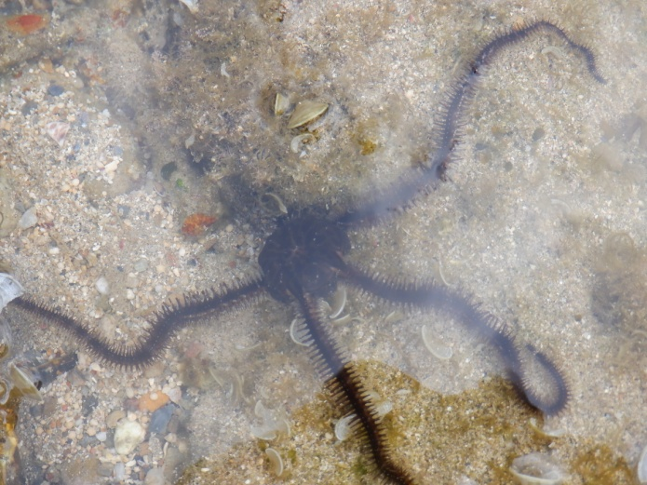
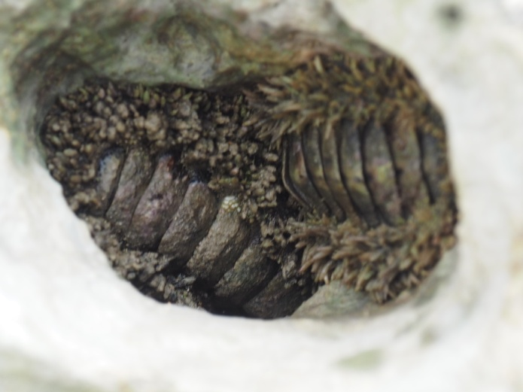
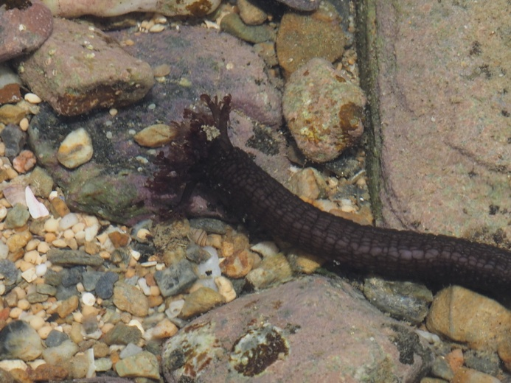
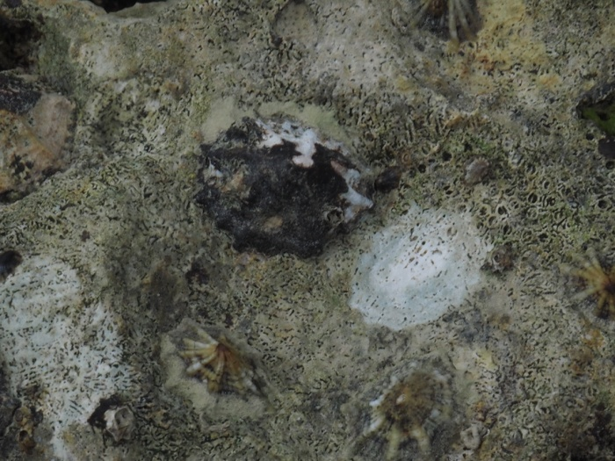
ウデフリクモヒトデ
その名のとうり腕を振ってプランクトンなどの餌をとります。
ヒザラガイ
背中に鎧状のウロコを持つ貝
圧力鍋で煮て食す。
ニセクロナマコ（子供）
小さいうちは浅瀬の石の下で暮らす。
コウダカカラマツガイ
家をもつ貝、右の白い円形が定位置左に移動して藻等を食べて終わったらまた定位置に戻る習性がある。

Slide 7
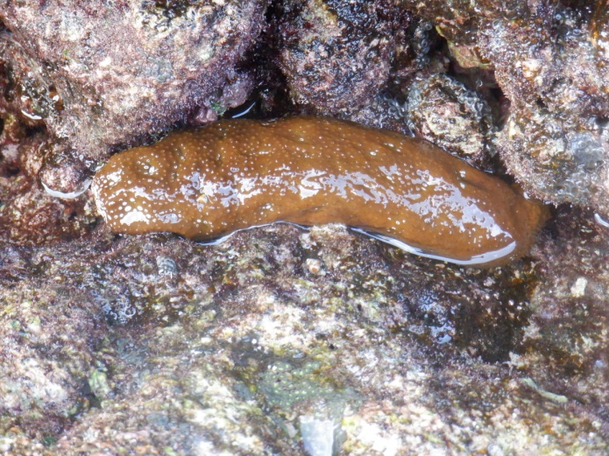
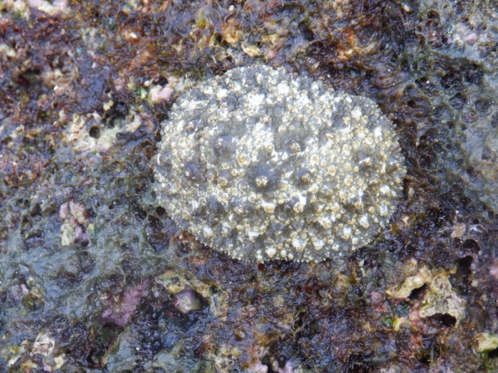
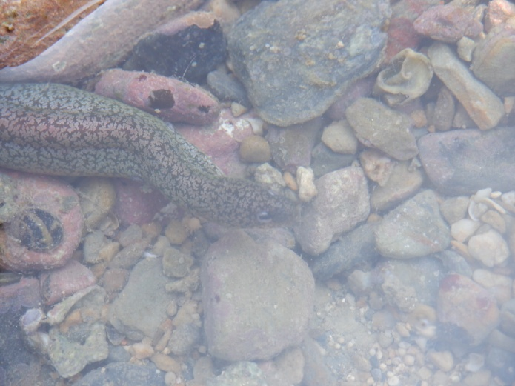
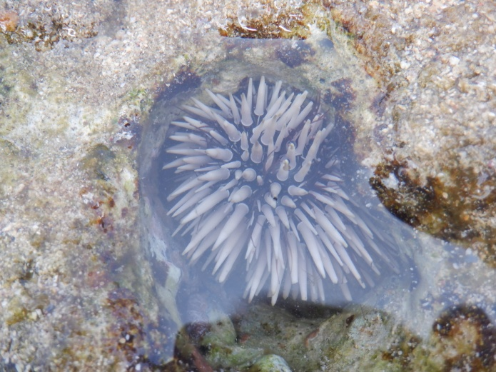
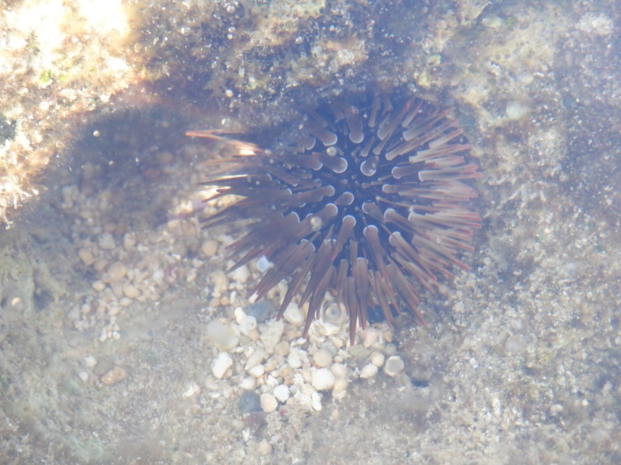
クリイロナマこ
ッルリスズメダい
レモンスズメダイ
イソアワモチ
ムラサキクルマナマコ
ｳﾂﾎﾞ
ナガウニ
ナガウニ

Slide 8
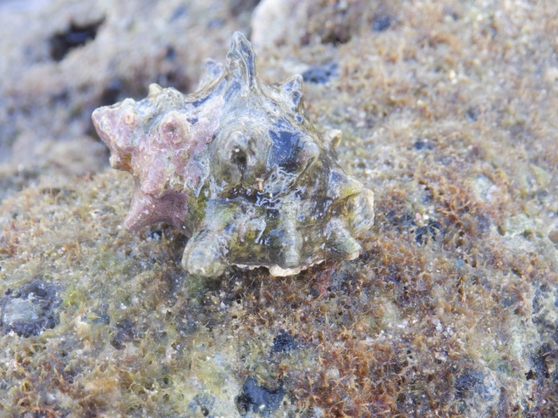
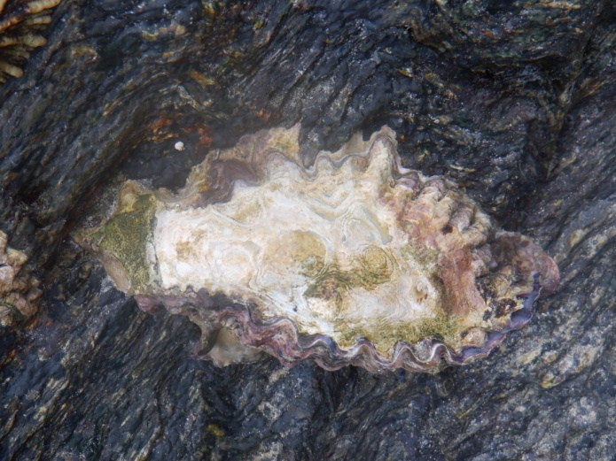
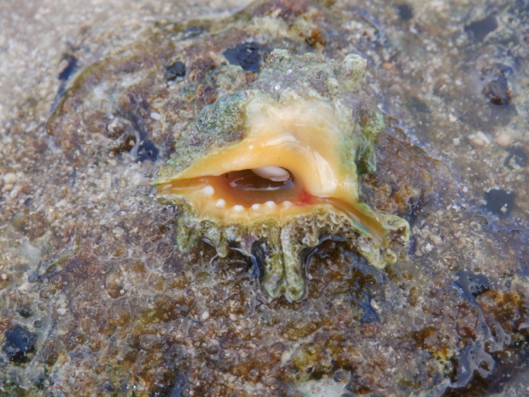
アマオブネガイ
イシダタミガイ
コシマヤタテガイ
ノシガイ
ホソスジウズラタマキビ
レイシガイ
オハグロガキ
キロイガレイシ

Slide 9
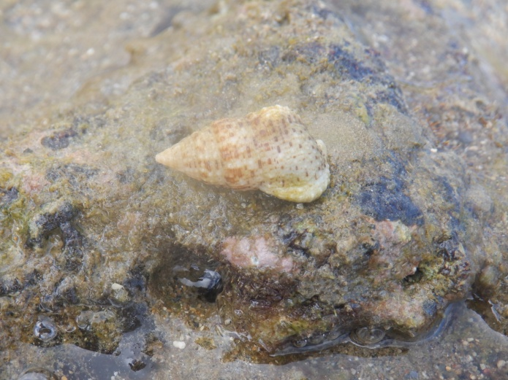
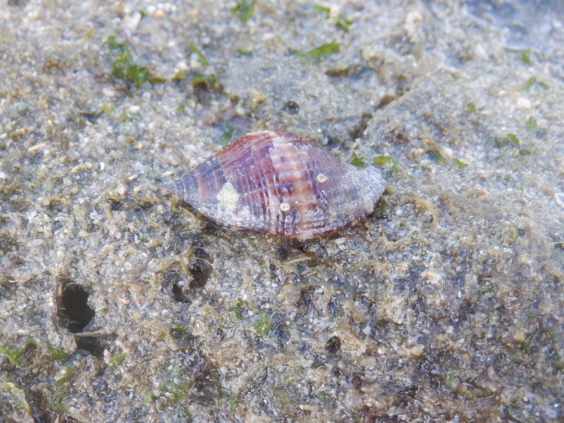
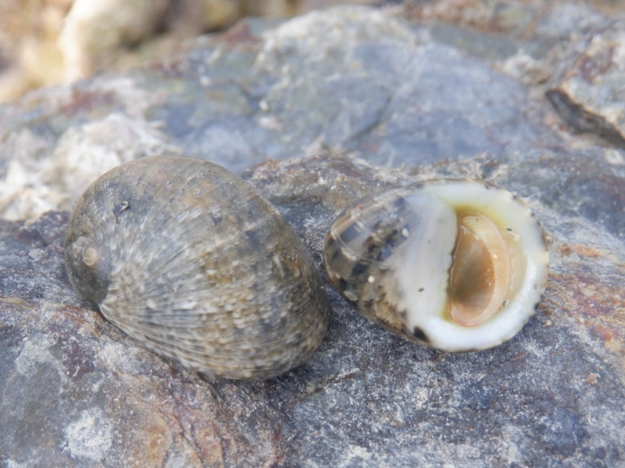
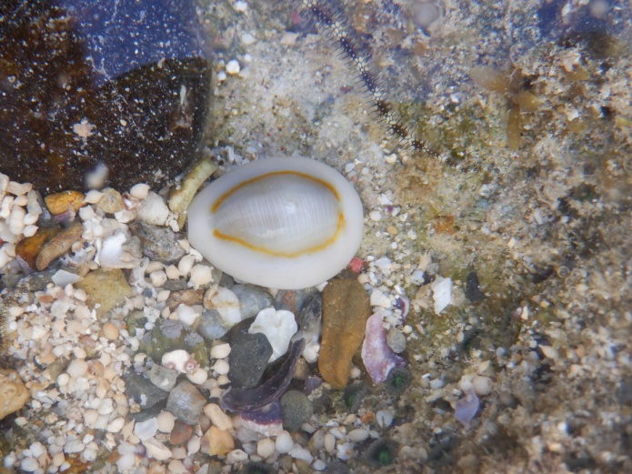
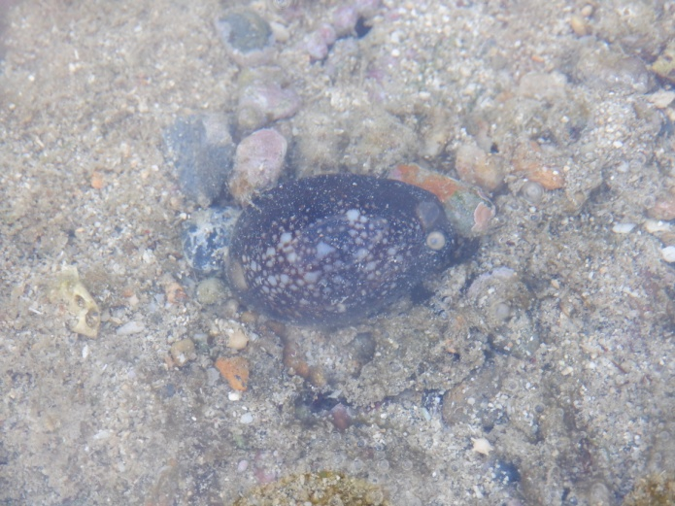
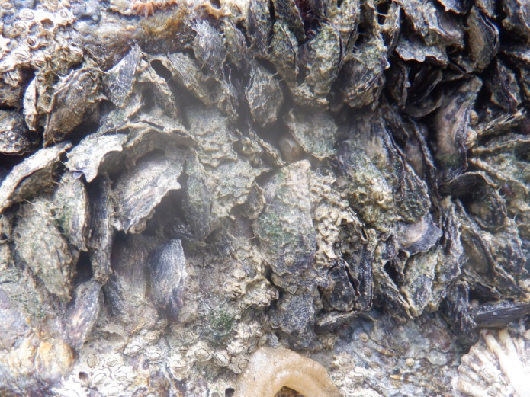
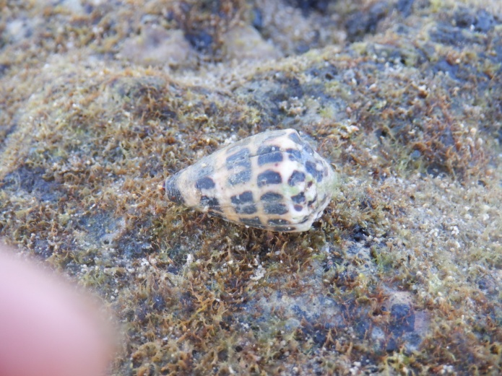
キバアマガイ
クワノミカニモリ
スジグロホラダマシ
ニシキアマオブネ
ハナビラダカラガイ
ハナビラユキダカラガイ
ヘリトリアオリガイ
マダライモガイ

Slide 10
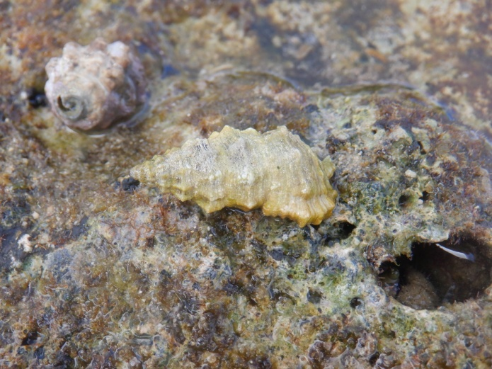
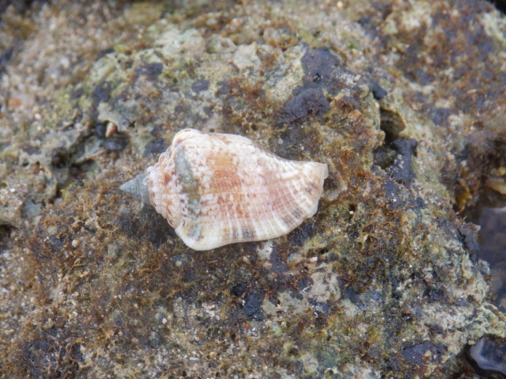
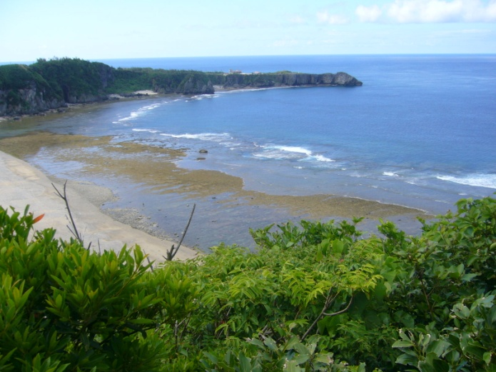
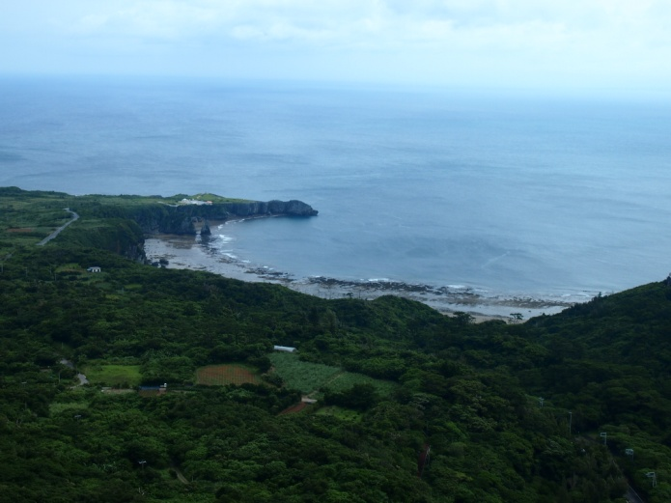
ムカシタモトガイ
メオニノツノガイ
ヨコスジタマキビモドキ
ここ
辺戸岬と宇佐浜
干潟になっているところがイノー観察の場所です

